Slide 1


SUNANLAR: ZEYNEL, ÖZLEMNUR, BURAK, ŞEYMA
EDEBIYATTA
ROMANTIZM
Akımı
FENERBAHÇE ANADOLU LISESI
2024

Slide 2
Sunum İçeriği
3 | Herşeyin Başlangıcı
4 | Akımın Özellikleri
5 | Ufak Bir Özet
6 | Dünyadan Önemli Kişiler
7 | Bizden Önemli Kişiler

Slide 3

2024
Herşeyin Haşlangıcı
ROMANTIZM, 18. YÜZYILIN SONLARINDA AVRUPA'DA AYDINLANMA'NIN KATI AKILCILIĞINA (KLASISIZM) BIR TEPKI OLARAK ORTAYA ÇIKAR VE 19. YÜZYIL BOYUNCA SANAT, EDEBIYAT, MÜZIK VE FELSEFEDE ÖNEMLI BIR ROL OYNAYAR.
FENERBAHÇE ANADOLU LISESI

Slide 4
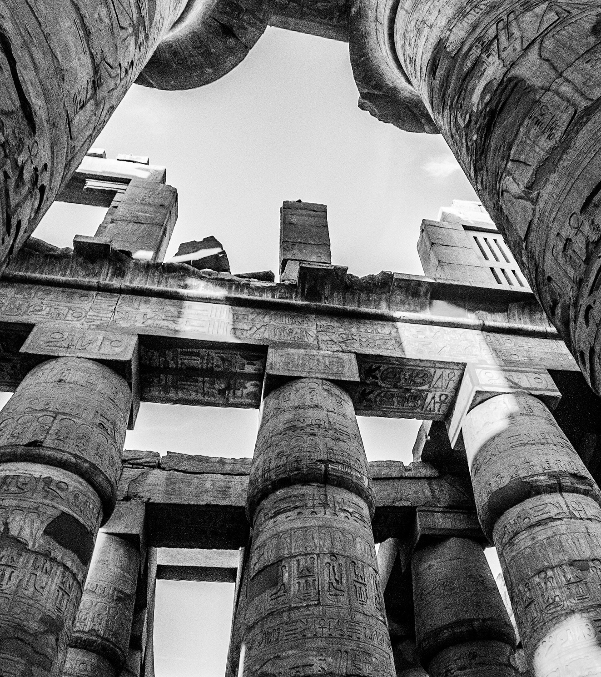
2024
Özelikleri
BIREYSELCILIK
DUYGULARIN ÖNEMI
DOĞA
TARIH VE FOLKLOR
HAYAL GÜCÜ
FENERBAHÇE ANADOLU LISESI

Slide 5

2024
Özetle Şöyle;
ROMANTIZM, BIREYIN ÖZGÜNLÜĞÜNÜ VE IÇSEL DÜNYASINI ÖN PLANA ÇIKARAN BIR AKIMDIR. DUYGULARA, SEZGILERE VE HAYAL GÜCÜNE BÜYÜK ÖNEM VERIRKEN, AKILCILIĞI GERI PLANDA TUTAR. DOĞA, INSAN RUHUNUN YANSIMASI OLARAK ROMANTIK ESERLERDE SIKÇA YER ALIR. HAYAL GÜCÜ VE FANTASTIK UNSURLAR DA GERÇEKLIĞIN SINIRLARINI AŞARAK EDEBI ESERLERDE ÖNE ÇIKAR.
FENERBAHÇE ANADOLU LISESI

Slide 6
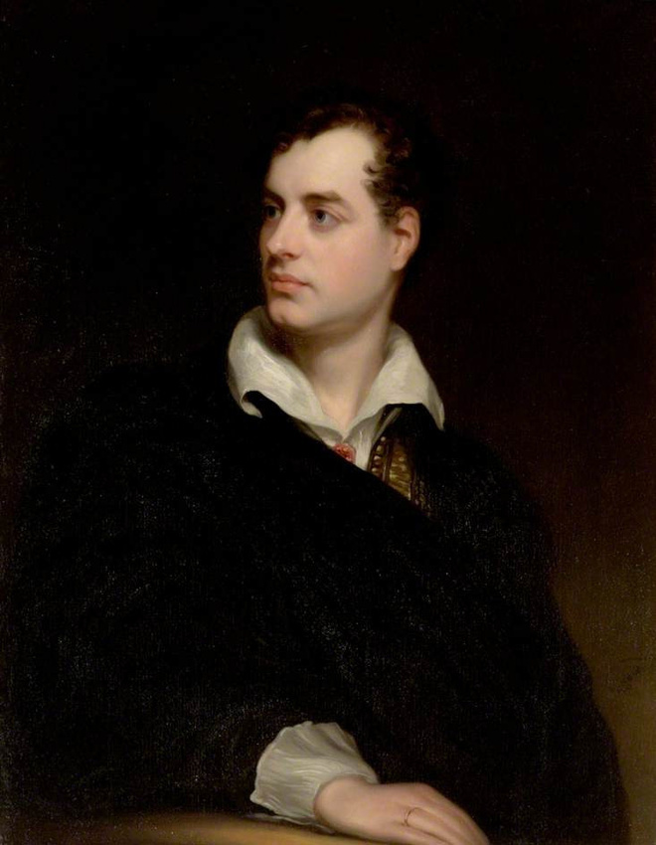
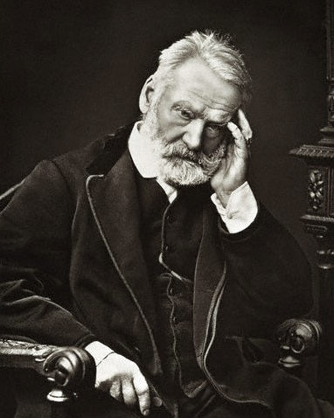
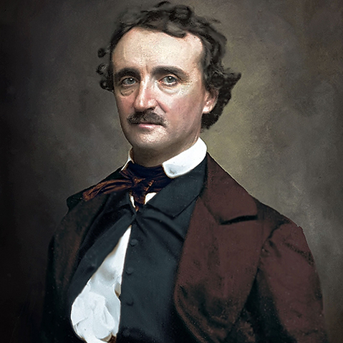
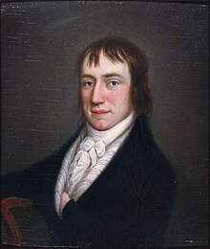
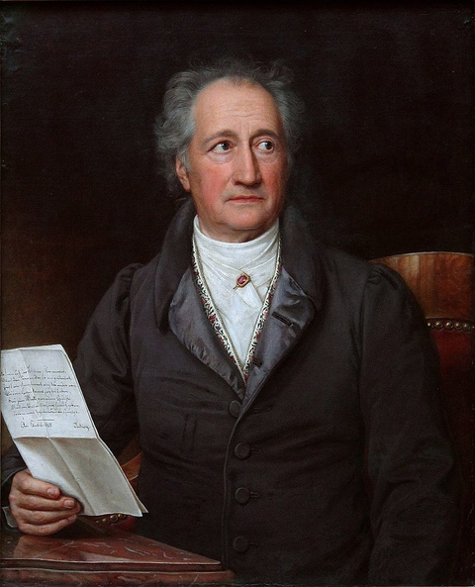
2024
Romantik Yazarlar
WILLIAM WORDSWORTH
JOHANN WOLFGANG VON GOETHE
VICTOR HUGO
GEORGE GORDON BYRON
EDGAR ALLAN POE
FENERBAHÇE ANADOLU LISESI

Slide 7
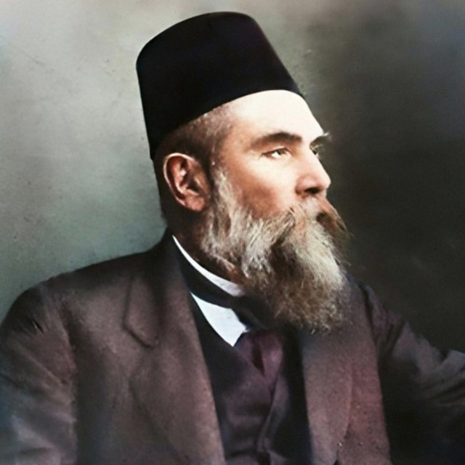
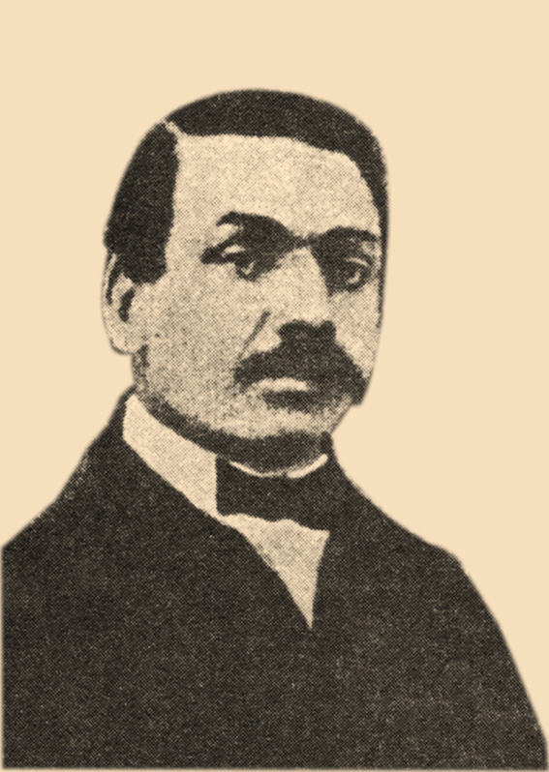
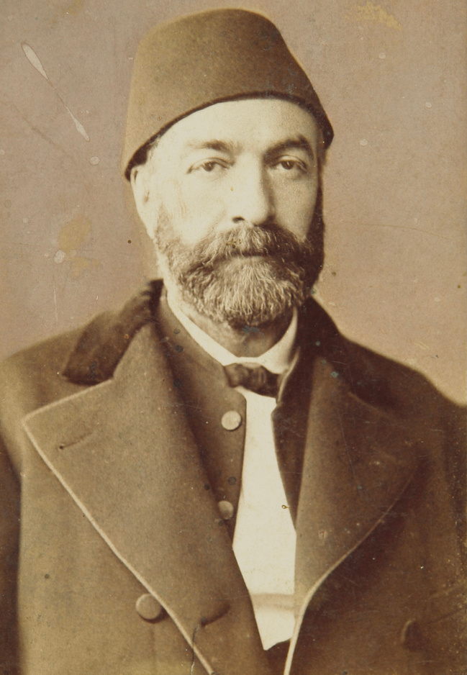
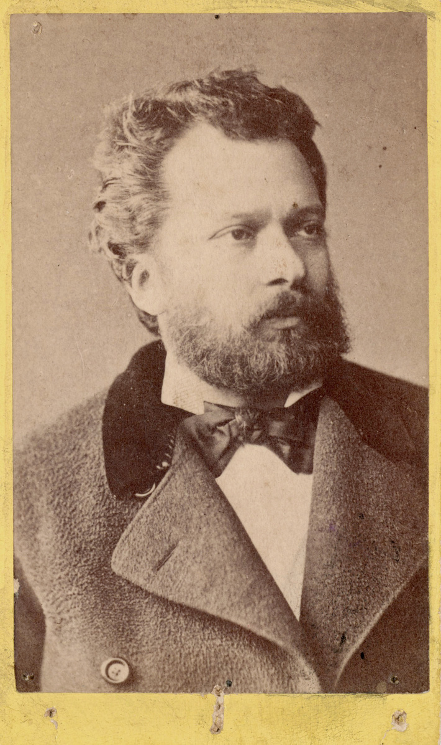
2024
Türk Romantikler
NAMIK KEMAL
AHMET MITHAT EFENDI
ZIYA PAŞA
ŞINASI
FENERBAHÇE ANADOLU LISESI

Slide 8



2024
Bunları Oku!
NOTRE-DAME’IN KAMBURU (1831) – VICTOR HUGO
GENÇ WERTHER'IN ACILARI (1774) – GOETHE
İNTIBAH (1876) – NAMIK KEMAL
FENERBAHÇE ANADOLU LISESI

Slide 9
2024
Teşekkürler!
SORUNUZ VAR MI?
SUNANLAR: ZEYNEL, ÖZLEMNUR, BURAK, ŞEYMA
FENERBAHÇE ANADOLU LISESI

